Slide 1
Sokoban Game
2018. 12. 17 고서연

Slide 2
contents
1. 프로젝트 주제
2. 프로젝트 목표
3. 프로젝트 계획
4. 개발 환경
5. 프로젝트 구현 소스
6. 게임 시연
7. 개인 평가
8. 느낀점

Slide 3
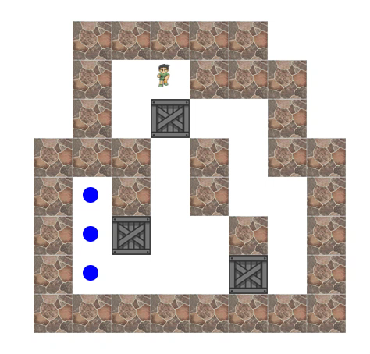
Sokoban(창고지기)게임이란
최초 제작
분류
내용
일본의 소프트웨어 업체 ’씽킹 래빗(Thinking Rabbit)’
퍼즐 게임 - 어떠한 규칙내에서 정해진 행위를 통해 주어진 조건을 완료해 클리어하는 단순한 게임
제목에 걸맞게 창고에 있는 짐들을 지정된 장소로 옮겨야 하는 게임이며, 짐을 하나씩 밀 수만 있고 당기거나, 둘 이상을 동시에 밀거나, 짐을 뛰어 넘길 수는 없기 때문에 잘못 옮기게 되면 게임을 더 이상 진행할 수 없게 되어 한 걸음 한 걸음 움직일 때마다 고심하면서 움직여야 하는 게임

Slide 4
배열 개념 정복
알고리즘 이해
프로젝트 목표
함수 관계 이해
완성도

Slide 5
프로젝트 계획
MainPage.html
customizing
CSS
Structure
Configuration
playing
library
resource
Checking

Slide 6
개발환경
개발 기간
개발 도구
사용 언어
2018. 12. 10(월) ~ 2018. 12. 17(일)
Edit Plus
JavaScript

Slide 7
프로젝트 구현

Slide 8
mini contents
1. Stage 구현
2. 핵심 배열
3. 핵심 객체
4. 커스텀 맵 구현

Slide 9
Stage 구현
body
wrapper
controller
stage
info
custom_area
custom

Slide 10
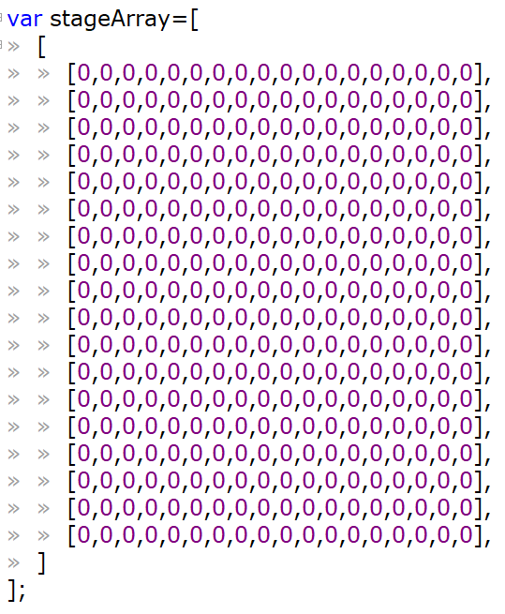
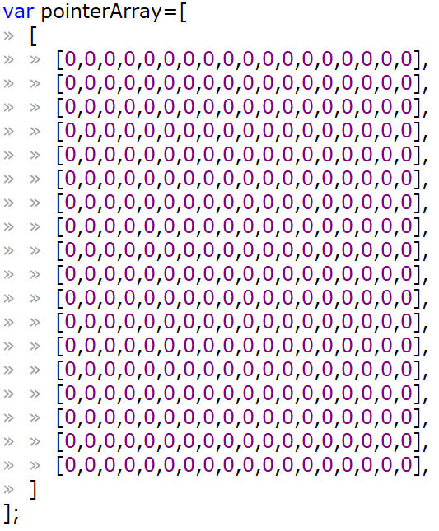
핵심 배열
공통
3차원 배열(18x18)
0 : 빈화면
1: block ( 벽 ) -> 주인공과 box는 지나갈 수 없음
2 : box ( 회색박스 / 갈색박스) -> 박스는 주인공에 의해 움직일 수 있으며, 정답 위의 박스는 갈색으로 변함
7 : hero(주인공)
9 : 정답
stageArray
pointerArray

Slide 11
핵심 객체 – Hero : Block : Box
GameObject
Hero
Sensor
Block
Box

Slide 12
핵심 객체 – Hero : Block
blockCount[0]>0 이고 key == 37
또는
blockCount[2]>0 이고 key == 39
blockCount=[0,0,0,0]
hitTest
Hero.velX=0
blockCount++
If문
blockCount[1]>0 이고 key == 38
또는
blockCount[3]>0 이고 key == 40
result
Hero.velY=0

Slide 13
핵심 객체 – Hero : Box
checkStep(다음 이동할 위치 : row,col)
true
stageArray[현재stage][row][col]==box
또는
stageArray[현재stage][row][col]==block
move()
이동할 값의 위치에
박스 번호인 2번을 놓는다.
2. swap()
박스가 원래 있었던 곳을
아무것도 없는 상태의 번호인
0으로 바꾸어 놓는다.
false

Slide 14
Customizing Map 구현
사용자입력(objType, color)
cellArray[][]
반복 a=0,18,1
반복 i=0,18,1
cell.objType
tempStageArray[][]
tempPointerArray[][]
stageArray.push(tempStageArray), pointerArray.push(tempPointArray)
objectManager.removeAll()
현재stage=stageArray.length-1
객체 생성 초기화

Slide 15
게임 시연
Play ‘Sokoban’

Slide 16
개인 평가 및 느낀 점
아쉬운 점
사용자가 게임 stage를 하나 하나 기록을 갱신할 때마다 그 정보를 저장해놓고 추후에 동일 사용자가 접속시에는 아직 클리어하지 못한 게임부터 실행
사용자가 박스를 잘못 옮겼을 경우 제한된 기회를 통해 전의 위치로 옮기는 기능 추가
캐릭터가 좀 더 자연스럽게 움직일 수 있도록 이미지 추가
캐릭터가 방향을 틀 때에도 걸음 수가 증가하는 부분 수정
커스터마이징 맵 추가 기능들 보완
좋았던 점
내게 부족한 점이 무엇인지 알게 되는 중요한 기간이었다.
기초를 확실하게 알아야 심화적인 부분들을 처리할 수 있다는 것을 다시한번 깨달았다.
게임 제작을 하면서 이론으로만 공부했을 때와는 또 다른 재미를 느낄 수 있었으며, 많은 것들을 배울 수 있었다.
아쉬웠던 부분에 대해서는 꼭 다시한번 구현해 보고 싶다.

Slide 17

Thank you

